Slide 1
МУНИЦИПАЛЬНОЕ ДОШКОЛЬНОЕ ОБРАЗОВАТЕЛЬНОЕ УЧРЕЖДЕНИЕ
«Детский сад № 114» города Ярославля
ИННОВАЦИОННАЯ ПРОГРАММА
ДОШКОЛЬНОГО ОБРАЗОВАНИЯ
«ОТ РОЖДЕНИЯ ДО ШКОЛЫ»
г
НОВЫЕ ВОЗМОЖНОСТИ
Подготовила старший воспитатель
Абушова Ирина Борисовна
08.09.2021

Slide 2
Основные инновации программы
Внесены изменения в распорядок дня
Введены новые элементы режима дня (утренний и вечерний круг)
Вводится новый формат совместной детско-взрослой деятельности
Осуществляется переход на новый формат детско-взрослого взаимодействия
Новая организация образовательного процесса
Предлагается новый формат праздников (детская инициатива)
Подробно прописаны принципы организации развивающей предметно-пространственной среды
Предлагается новый формат взаимодействия с родителями
Новый раздел программы «Рабочая программа воспитания»

Slide 3
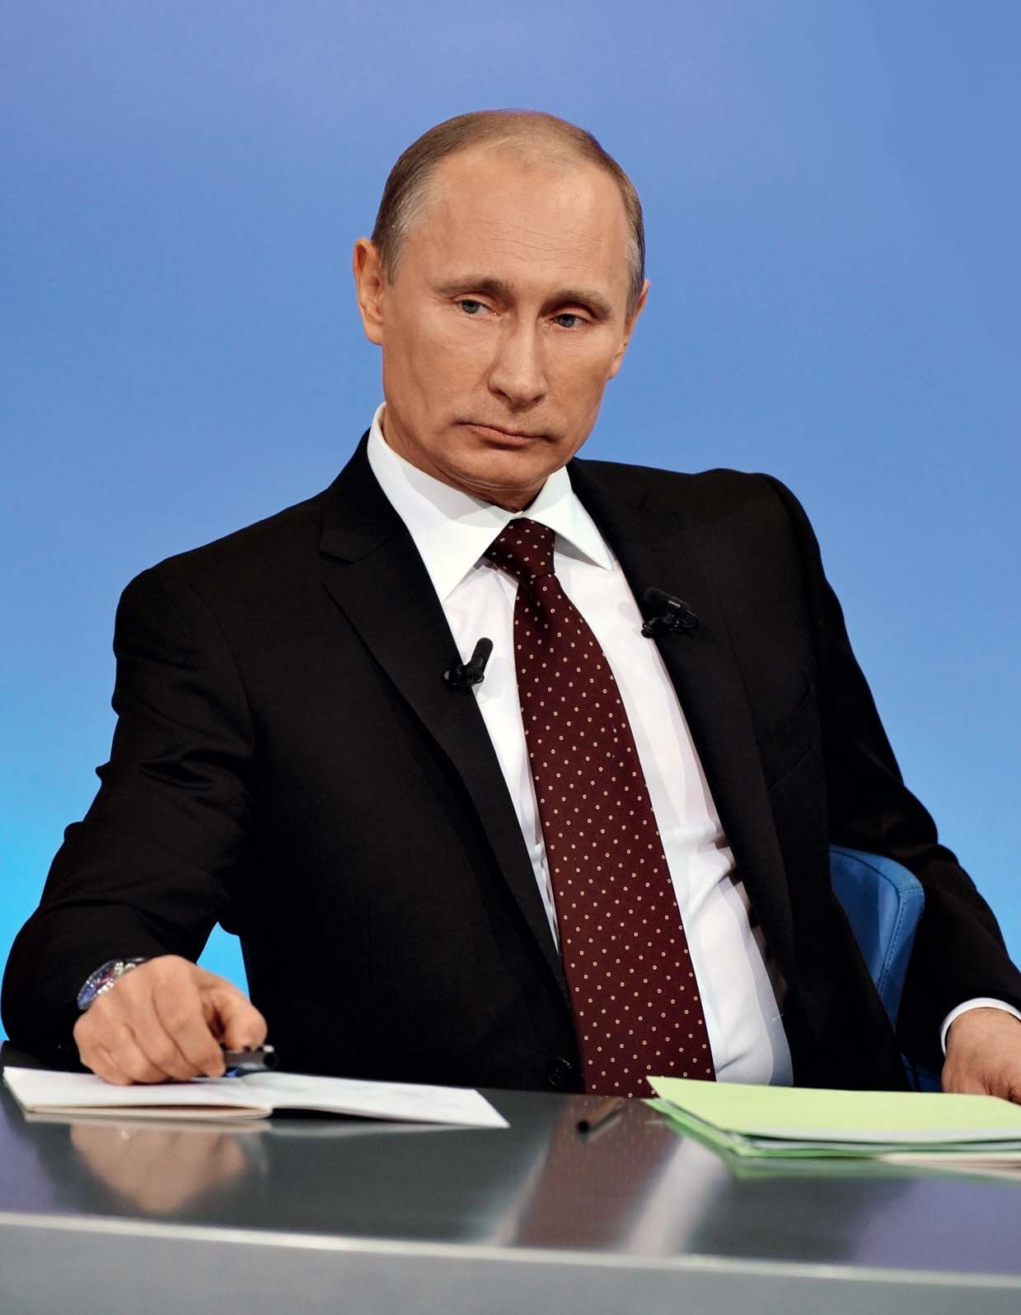
УКАЗ ПРЕЗИДЕНТА РФ
От 07.05.2018 г. № 204
«О национальных целях и стратегических задачах развития РФ на период до 2024 г.»
Главная цель
дошкольного образования
Воспитание гармонично развитой и социально ответственной
личности на основе духовно-нравственных ценностей
народов Российской Федерации, исторических
и национально-культурных традиций

Slide 4
Реализация Программы направлена на
создание ПДР (пространство детской реализации) - поддержку детской инициативы, творчества, развитие личности ребенка;
создание условий для самореализации ребенка;
создание каждому ребенку условий для наиболее полного раскрытия возрастных возможностей и способностей, так как задача дошкольного воспитания состоит не в максимальном ускорении развития дошкольника, и не в форсировании сроков и темпов перевода его на «рельсы» школьного возраста; обеспечение разнообразия детской деятельности - близкой и естественной для ребенка: игры, общения со взрослыми и сверстниками, экспериментирования, предметной, изобразительной, музыкальной. Чем полнее и разнообразнее детская деятельность, тем больше она значима для ребенка и отвечает его природе;
ориентацию всех условий реализации программы на ребенка, создание эмоционально - комфортной обстановки и благоприятной среды его позитивного развития.

Slide 5
Инновационная Программа «От рождения до школы» строится на принципе единства развития, воспитания и образования
Развитие ребенка, его воспитание и образование не могут рассматриваться как изолированные друг от друга процессы. Образование является всеобщей формой детского развития. Программа «ОТ РОЖДЕНИЕЯ ДО ШКОЛЫ» базируется на семи основополагающих принципах дошкольной психологии и педагогики.

Slide 6
«Семь золотых принципов дошкольной педагогики»
Зона ближайшего развития (ЗБР) (Л.С, Выготский). Развивающее обучение в зоне ближайшего развития ребенка определяется содержанием предлагаемых взрослым задач, которые ребенок не может решить самостоятельно, но способен выполнить в совместной со взрослыми деятельности.
Принцип культуросообразности (К.Д.Ушинский). Воспитание и обучение ребенка должно строиться на основе духовных ценностей народов России, исторических и национально - культурных традиций.
Деятельностный подход (А, Н. Леонтьев). Обучение должно строиться на базе характерных для дошкольного возраста видах деятельности. Ребенок развивается тогда, когда он является активным участником, субъектом процесса обучения, занимается важным и интересным для него делом.
Периодизация развития (Д.Б. Эльконин). Программа дошкольного образования должна строиться с учетом возрастных возможностей детей с опорой на ведущий вид деятельности.
Амплификация детского развития (А. В. Запорожец). Признание уникальности дошкольного детства, как важнейшего этапа в общем развитии человека, ориентируемого на обеспечения предельно полного проживания детьми дошкольного детства как самоценного, значимого по себе этапа жизни каждого ребенка.
Развивающее обучение (В.В.Давыдов). Ориентировано на понимание ребенком обобщенных отношений и причинно - следственных связей между фактами.
Пространство детской реализации (ПДР) Создание необходимых условий развития индивидуальности и формирования личности ребенка. Поддержание инициативы ребенка на всех этапах, во всех видах деятельности.

Slide 7
УТРЕННИЙ КРУГ
Утренний круг — это режимный момент, являющийся формой организации образовательного процесса при совместной деятельности взрослых и детей, который проводится сразу после завтрака.
ВЕЧЕРНИЙ КРУГ
Вечерний круг — это режимный момент, являющийся формой рефлексии. Цель: помочь детям научиться осознавать и анализировать свои поступки и поступки сверстников. Научить справедливости, взаимному уважению, умению слушать и понимать друг друга.

Slide 8
Форматы взаимодействия взрослого и ребёнка
Проектная деятельность — один из важнейших элементов ПДР (пространства детской реализации). Роль взрослого – создание условий, не забирая инициативу.
Образовательное событие – это длительная, захватывающая игра, где все участвуют «наравне», а «руководят» дети. Задача взрослого – создать ситуацию, которая заинтересует детей, подтолкнёт к поиску решений.
Игра – задача взрослого создать условия для игры, развивать детскую игру, помогать взаимодействовать
Главное для педагога «СЛЫШАТЬ ГОЛОС РЕБЁНКА»

Slide 9
ОРГАНИЗАЦИЯ
ОБРАЗОВАТЕЛЬНОЙ ДЕЯТЕЛЬНОСТИ
РАЗРАБОТАНО КОМПЛЕКСНОЕ ТЕМАТИЧЕСКОЕ ПЛАНИРОВАНИЕ
- РЕГИОНАЛЬНЫЙ КОМПОНЕНТ (СТ. и ПОДГ. ГРУППЫ)
ЭКСПЕРИМЕНТИРОВАНИЕ (СТ. и ПОДГ. ГРУППЫ)
ИЗОДЕЯТЕЛЬНОСТЬ (СОКРАЩЕНА ДО 1 РАЗА В НЕДЕЛЮ)

Slide 10
ВЗАИМОДЕЙСТВИЕ С РОДИТЕЛЯМИ
Обеспечивается открытость дошкольного образования: открытость и доступность информации, регулярность информирования, свободный доступ родителей в пространство детского сада
Обеспечение максимального участия родителей в образовательном процессе (участие родителей в мероприятиях, образовательном процессе, в решении организационных вопросов)
Обеспечение педагогической поддержки семьи и повышения компетентности родителей в вопросах развития и образования, охраны и укрепления здоровья
Обеспечение единства подходов к воспитанию детей в условиях ДОУ и семьи
ФОРМАТ ВЗАИМОДЕЙСТВИЯ РОДИТЕЛЕЙ И ВОСПИТАТЕЛЕЙ
Родители из требовательных «заказчиков образовательной услуги» становятся союзниками, партнёрами и помощниками воспитателей, полноправными участниками образовательного процесса.

Slide 11
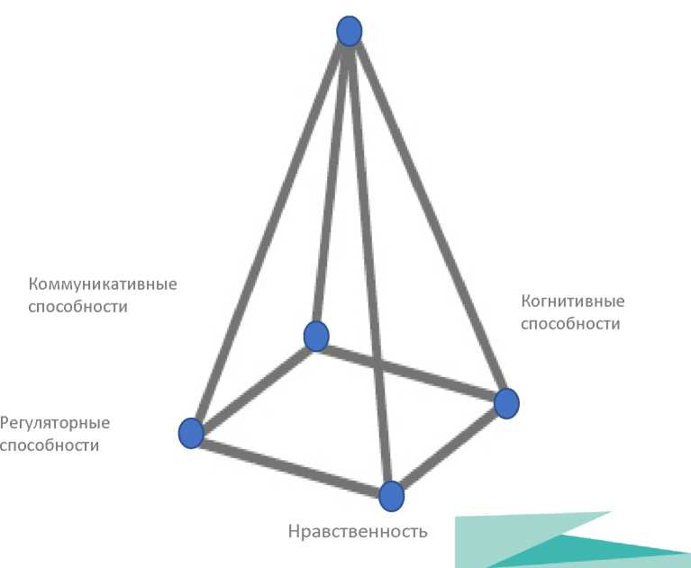
«ОТ РОЖДЕНИЯ ДО ШКОЛЫ»
ПРОСТРАНСТВО ДЕТСКОЙ
РЕАЛИЗАЦИИ
Личность
ребенка
Для создания пространства детской реализации взрослый должен уметь поддерживать инициативу ребенка на всех этапах:
проявление детской инициативы;
осознание и формулировка идеи
реализации замысла или проекта
- представление (предъявление, презентация) своих достижений социальному окружению.
-осознание пользы, значимости полученного результата для окружающих
Таким образом, раскрывается и развивается индивидуальность каждого ребенка, поддержи вается его уникальность, создается детско-взрослое сообщество, в котором формируется личностно-развивающий и гуманистический характер детско-взрослого взаимодействия, Ребенок утверждается как личность, у него появляется опыт продуктивного социального взаимодействия с взрослыми и сверстниками, формируются переживания социального успеха и собственной значимости.

Slide 12
«ОТ РОЖДЕНИЯ ДО ШКОЛЫ»
Что можно сделать?
Первые шаги:
Изменить предметно-пространственную среду в соответствии с ФГОС ДО
Создать пространство детской реализации - перевести ребенка в позицию личности

Slide 13
«ОТ РОЖДЕНИЯ ДО ШКОЛЫ»
Что можно сделать? Первые шаги:
3.
г
Изменить свою позицию в отношениях взрослый-ребенок, научиться слышать «голос ребенка»
Научиться вести диалог с ребенком Научиться поддерживать детскую инициативу
4.
5.
шшш.тзЬоок.ги; 4§@т$Ьоок.ги

Slide 14
«ОТ РОЖДЕНИЯ ДО ШКОЛЫ»
Что можно сделать?
Первые шаги:
Способствовать созданию детского сообщества
Допустить родителей в образовательное пространство детского сада

Slide 15
СПАСИБО ЗА ВНИМАНИЕ!

